Slide 1
Cours et entrainement Apnée a sec
13 janvier 2023
Bibliographie :
L’apnée de la théorie à la pratique sous la direction de Frederic lemaitre
Tuto de Stéphane Mifsud
Videos you tube
Section Apnée
Anne Farruggia

Slide 2
les éléments de réussite pour augmenter sa durée d’apnée

Slide 3
Comment peut-on augmenter sa durée d’apnée?
Lister ensemble les 5 grandes catégories sur le tableau blanc
Puis détailler ensemble par catégorie
(les rassembler au fur et à mesure)
Comment peut-on augmenter sa durée d’apnée?

Slide 4
ENTREE PAR LES PROCESSUS
Se réfugier dans un extase intellectuel
Augmenter sa puissance ventilatoire
Volonté
5. Se motiver à résister à l’envie de respirer
Assouplir sa cage thoracique
1. Augmenter son volume d’air inspirée = O2
Bouger ses seuils à l’hypercapnie, l’hypoxie, les lactates
Prendre beaucoup d’air au début de l’apnée
Augmenter sa durée d’apnée
4. Changer la sensibilité de son organisme pour pousser+ loin le point de rupture de l’apnée
Hydrodynamisme et aquacité
2. Economiser son O2
Relâchement musculaire
3. Optimiser son utilisation d’O2 à l’effort en général
Ralentissement rythme cardiaque (sport foncier)
Forme physique de base : faire d’autres sports
Diminuer son activité cérébrale
Anne d’apres Lemaitre

Slide 5
ENTREE PAR LES FACTEURS
Amélioration de la ventilation préparatoire
Souplesse cage thoracique
Relâchement musculaire
Puissance musculation vantilatoire (tuba)
Facteurs anatophysiques
Facteurs techniques
Efficience motrice
Facteurs de performances
Souplesse diaphragme
Bradycardie
Facteurs psychologiques
Facteurs physiologiques
Forme physique de base
Capacité à limiter l’activité cérébrale (faire le vide)
Tolérance hypoxie
Volonté
Capacité à positiver
« extase intellectuelle »
Tolérance lactates
Tolérance hypercapnie
Clua E, 2022

Slide 6
Les éléments de réussite
I. Avoir une bonne condition physique
Faire d’autres sports : vélo, footing, marche rapide
Privilégier les sports extérieurs pour mieux se ventiler
Si marche rapide : essayer de respirer avec le nez = équivalent à un circuit fermer
Un bon apnéiste est capable de bien récupérer rapidement

Slide 7
Les éléments de réussite
II. Avoir une bonne aquacité
On part avec un capital d’O2 limité!
→ Il faut perdre le moins d’énergie possible
→ Quelques concepts

Slide 8
Définition de l’aquacité
= une optimisation de l’hydrodynamisme : capacité à pénétrer dans l’eau
+
Motricité aquatique : capacité à impulser un mouvement avec le minimum d’énergie
Wikipedia

Slide 9
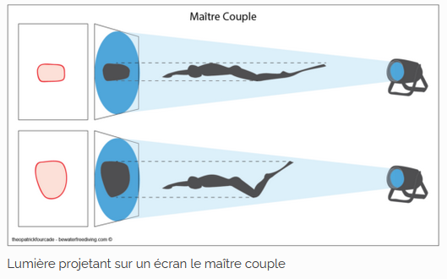
Les éléments de réussite
Avoir un bon hydrodynamisme dans l’eau
A. Résistance à l’avancement
Le concept du maître couple : C’est la surface du corps qui est présentée à l’avancement

Slide 10
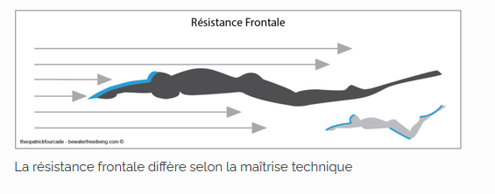
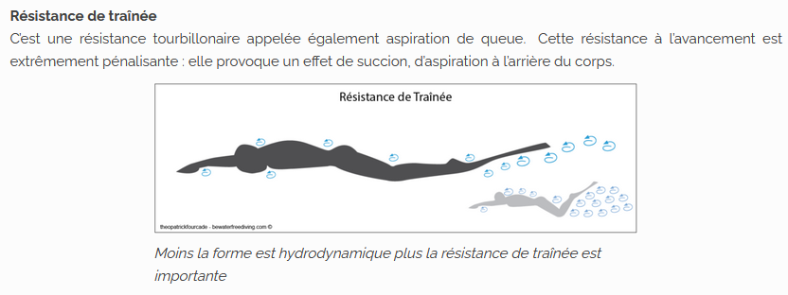
B. Résistance de trainée = résistance tourbillonnaire

Slide 11
Les éléments de réussite
Avoir un bon hydrodynamisme dans l’eau
Nager à plat : importance du lestage et de la position du corps : les yeux qui regardent le sol, la tète bien rentrée vers le menton, un peu de gainage
https://www.youtube.com/watch?v=ZuD6JYGwCTw

Slide 12
Avoir un bon hydrodynamisme dans l’eau
2) Un palmage fin avec une palme qui pousse et une palme qui tire

Slide 14
Avoir un bon hydrodynamisme dans l’eau
3) Faire des virages doux et fluides :
On prend souvent des coups de bambou après un virage raté ou trop rapide
→Tendre le bras, positionner la main vers la direction du 25m, la tète permet de remettre dans la bonne direction, ne pas tourner à plat mais plutôt en « roulade de judo »
….le virage peut permettre de faire descendre le rythme cardiaque!!

Slide 15
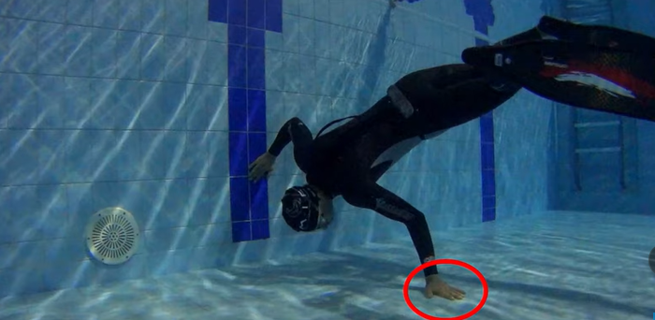

Slide 16
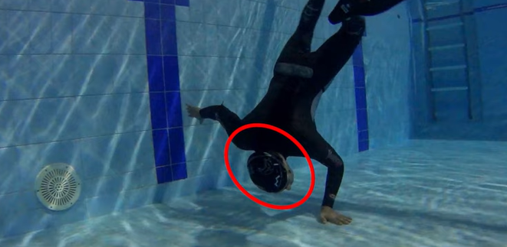
Sensation de bascule : Regarder vers le 25 m

Slide 17
SM https://www.youtube.com/watch?v=KPth6wmg3WI

Slide 18
Les éléments de réussite
III. Pouvoir prendre beaucoup d’air pour tenir longtemps
Augmenter sa capacité à remplir sa cage thoracique
Savoir prendre beaucoup d’air au départ de l’apnée

Slide 19
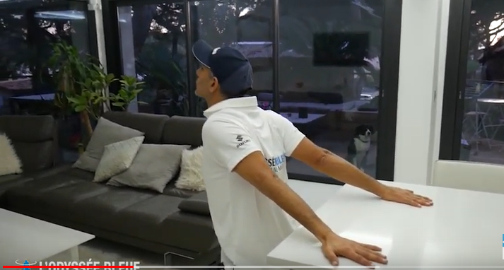
Augmenter sa capacité à remplir sa cage thoracique :
→ exercice étirement et assouplissement de la cage thoracique
1. Echauffement tranquille des épaules
2. Echauffement table https://www.youtube.com/watch?v=8o5WeuIVNpo
Descendre en soufflant dos droit, bloquer en bas, souffler et essayer de descendre encore un peu

Slide 20
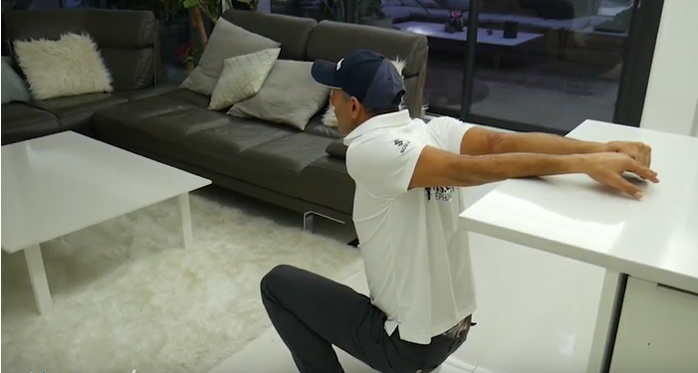
Idem mains rapprochées

Slide 21
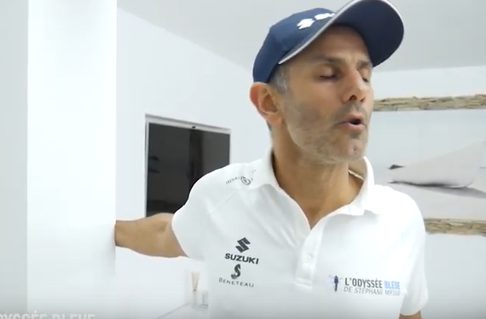
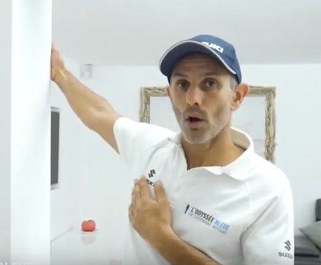
3. Echauffement mur
Essayer de se tourner ou d’avancer en contrôlant tout, respirer (tirer le grand pectoral)
Monter ou descendre le bras (tirer un autre faisceau)

Slide 22
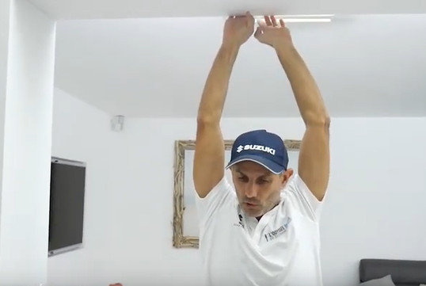
Avancer la cage thoracique vers l’avant en rapprochant les main si expert :
Essayer de se grandir et d’avancer vers l’avant

Slide 23
2) Savoir prendre beaucoup d’air au départ de l’apnée
→ La dernière inspiration apnée
Remplir le bas, puis le haut : pas vraiment idéal…
C’est bien pour un débutant pour prendre conscience de ses volumes
Remplir d’air d’un coup ample et bien laisser tous ses muscles travaillés
Ne pas mettre ses épaules en arrière
SM : la dernière inspi en apnée 3’20 https://www.youtube.com/watch?v=o6L7dQpGVHY

Slide 24
Entrainement apnée a sec
Rappel de deux facteurs propres à l’apnée statique
La capacité à faire le vide :
→ arriver à un état de pré-endormissement
2. La position du corps :
Optimisée dans l’eau dans la phase préparatoire et dans la phase d’apnée = Meduse dans l’eau
Dans l’air : allongé bras et jambe ballantes

Slide 25
Entrainement apnée a sec
On augmente le temps par rapport à la fois précédente : de 1’30 à 1’45 (si c’est trop, on reviendra à 1’30)
1. Relaxation 10 ‘
4. Maitriser une apnée de 1’45
Série de 10 fois 1’45
1’45 Récup 3’
1’45 Récup 2’45’’
1’45 Récup 2’30’’
1’45 Récup 2’15
1’45 Récup 2’
1’45 Récup 1’45
1’45 Récup 1’30’
1’45 Récup 1’15
1’45’’ Récup 1’
1’45’’

